Slide 1
https://t.me/zaina_almarzooqi

Slide 2

1
واحد

Slide 3

2
اثنان

Slide 4

3
ثلاثة

Slide 5

4
أربعة

Slide 6


5
خمسة

Slide 7
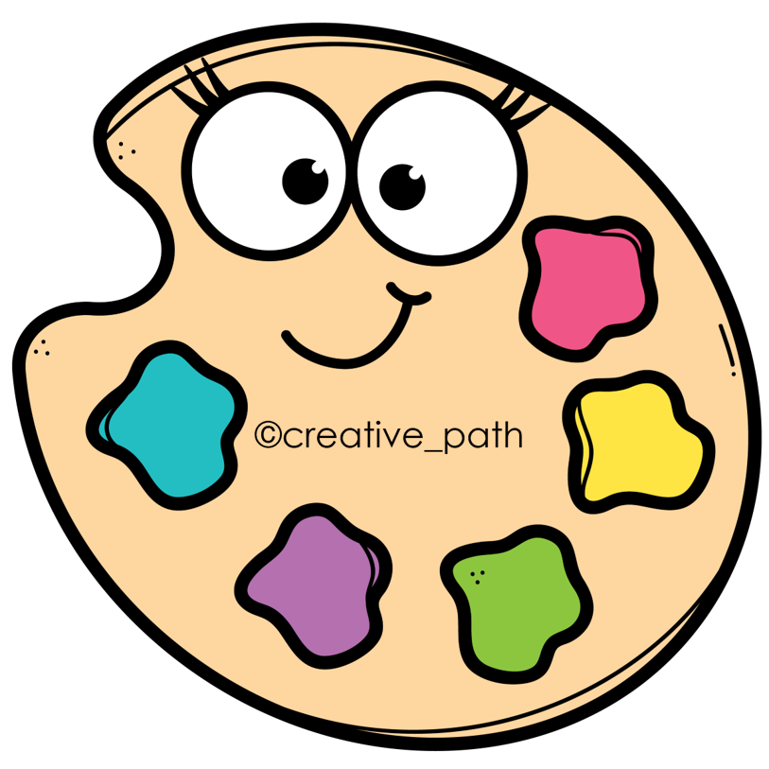
6
ستة

Slide 8
7
سبعة

Slide 9


8
ثمانية

Slide 10


9
تسعة

Slide 11
10
عشرة

Slide 12

11
أحد عشر

Slide 13
12
اثنا عشر

Slide 14
13
ثلاثة عشر

Slide 15
14
أربعة عشر

Slide 16


15
خمسة عشر

Slide 17
16
ستة عشر

Slide 18
17
سبعة عشر

Slide 19
18
ثمانية عشر

Slide 20
19
تسعة عشر

Slide 21

20
عشرون

